Slide 1
Software Engineering: A Practitioner’s Approach, 6/e
فصل 24:
زمان بندی و ردیابی پروژه copyright © 1996, 2001, 2005
R.S. Pressman & Associates, Inc.
For University Use Only
May be reproduced ONLY for student use at the university level when used in conjunction with Software Engineering: A Practitioner's Approach.
Any other reproduction or use is expressly prohibited.
These courseware materials are to be used in conjunction with Software Engineering: A Practitioner’s Approach, 6/e and are provided with permission by R.S. Pressman & Associates, Inc., copyright © 1996, 2001, 2005

Slide 2
چرا پروژه ها تاخیر دارند؟
ضرب العجلی غیر واقعی توسط فردی بیرون از گروه توسعه ی نرم افزار برقرار شده است.
نیاز مندی های نتغیر کاربر که تاثیرآن در تغییر زمان بندی منعکس نشده است.
یک تخمین کم صادقانه از میزان کار لازم و / یا تعداد منابع مورد نیاز برای انجام کار.
ریسک های قابل پیش بینی یا غیر قابل پیش بینی که در هنگام آغاز پروژه در نظر گرفته نشده است.
مشکلات فنی که امکان پیش بینی آنها از قبل وجود نداشته است.
مشکلات انسانی که امکان پیش بینی آنها از قبل وجود نداشته است.
ارتباط بد میان پرسنل پروژه که منجر به تاخیر می شود.
عدم در نظر گرفتن اینکه پروژه در حال عقب ماندن از زمان بندی است و فقدان اتخاذ عمل درست برای حل مشکل توسط مدیریت.
These courseware materials are to be used in conjunction with Software Engineering: A Practitioner’s Approach, 6/e and are provided with permission by R.S. Pressman & Associates, Inc., copyright © 1996, 2001, 2005

Slide 3
اصول زمان بندی
تقسیم بندی _ کار های مجزا تعریف کنید.
وابستگی متقابل _ روابط بین کار ها را نشان دهید.
اعتبار سنجی کار ها_ از در دسترس بودن منابع مطمئن شوید.
مسئولیت های تعریف شده _ باید به افراد واگذار شود.
خروجی های تعریف شده _ هر کار باید یک خروجی داشته باشد.
Milestone های تعریف شده _ برای کیفیت مرور کنید.
These courseware materials are to be used in conjunction with Software Engineering: A Practitioner’s Approach, 6/e and are provided with permission by R.S. Pressman & Associates, Inc., copyright © 1996, 2001, 2005

Slide 4
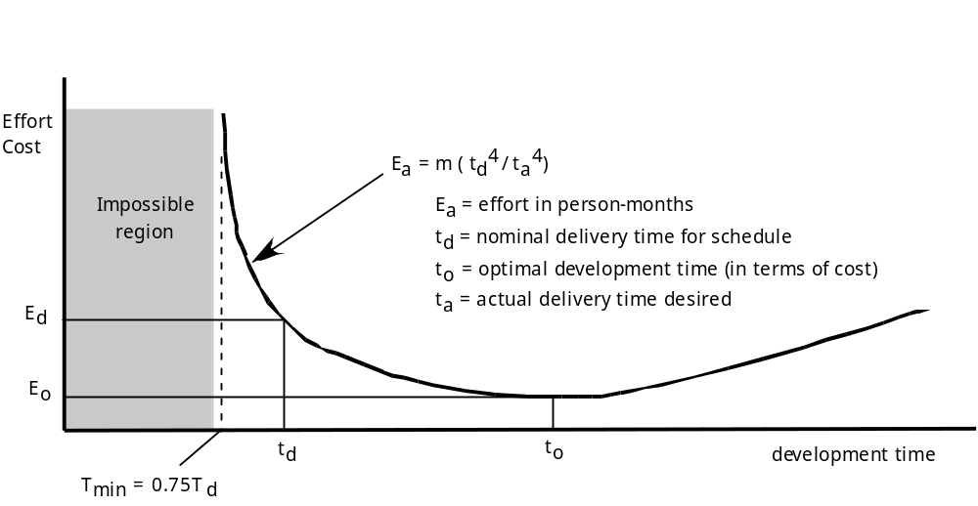
کار و زمان تحویل
These courseware materials are to be used in conjunction with Software Engineering: A Practitioner’s Approach, 6/e and are provided with permission by R.S. Pressman & Associates, Inc., copyright © 1996, 2001, 2005

Slide 5
تخصیص وظایف
فعالیت های “front end”
  ارتباط با مشتری
  تحلیل
  طراحی
  مرور و اصلاح
فعالیت های ساخت
  کد زدن یا تولید کد
تست و نصب
  واحد، تجمیع
  جعبه سفید، جعبه سیاه
  رگرسیون
40-50%
15-20%
30-40%
These courseware materials are to be used in conjunction with Software Engineering: A Practitioner’s Approach, 6/e and are provided with permission by R.S. Pressman & Associates, Inc., copyright © 1996, 2001, 2005

Slide 6
تعریف مجموعه وظایف
نوع پروژه را مشخص کنید.
درجه ی سختی مورد نیاز را ارزیابی کنید.
ضوابط تطبیق را مشخص کنید.
وظایف مناسب مهندسی نرم افزار را انتخاب کنید.
These courseware materials are to be used in conjunction with Software Engineering: A Practitioner’s Approach, 6/e and are provided with permission by R.S. Pressman & Associates, Inc., copyright © 1996, 2001, 2005

Slide 7
طبقه بندی انواع پروژه های نرم افزاری
توسعه ی مفهوم
توسعه ی برنامه ی کاربردی جدید
تقویت و ترفیع برنامه ی کاربردی
پروژه های نگهداری برنامه ی کاربردی
پروژه های مهندسی دوباره (Reengineering)
These courseware materials are to be used in conjunction with Software Engineering: A Practitioner’s Approach, 6/e and are provided with permission by R.S. Pressman & Associates, Inc., copyright © 1996, 2001, 2005

Slide 8
مثالی از مجموعه وظایف
1.1 تعیین حوزه ی مفهوم
1.2 طرح ریزی اولیه ی مفهوم
1.3 ارزیابی ریسک تکنولوژی
1.4 اثبات مفهوم (proof of concept)
1.5 پیاده سازی مفهوم
1.6 واکنش کاربر
These courseware materials are to be used in conjunction with Software Engineering: A Practitioner’s Approach, 6/e and are provided with permission by R.S. Pressman & Associates, Inc., copyright © 1996, 2001, 2005

Slide 9
اصلاح مجموعه وظایف
1.1 تعیین حوزه ی مفهوم، حوزه ی کلی پروژه را تعیین می کند.
تعریف کار: کار 1.1 تعیین حوزه ی مفهوم
1.1.1 نیاز، منافع و مشتری های احتمالی را تعیین کنید.
1.1.2 رخداد های خروجی / کنترل مطلوب و ورودی را که گرداننده ی برنامه هستند، تعریف کنید.
شروع کار 1.1.2
1.1.2.1 FTR : توصیف نوشته شده ی نیاز ها را مرورکنید.
FTR نشان می دهد که یک مرور فنی رسمی باید انجام شود.
1.1.2.2 لیستی از ورودی ها /خروجی های قابل مشاهده برای کاربر تهیه کنید.
1.1.2.3 FTR : ورودی ها / خروجی ها را با مشتری مرور کرده و در صورت نیاز اصلاح کنید.
پایان کار 1.1.2
1.1.3 عملکرد / رفتار اعمال عمده را تعریف کنید.
شروع کار 1.1.3
1.1.3.1 FTR : اشیاء داده ی ورودی و خروجی استخراج شده در کار 1.1.2 را مرور کنید.
1.1.3.2 مدلی از رفتار / عملکرد استخراج کنید.
1.1.3.3 FTR : رفتار ها / عملکرد ها را با مشتری مرور کرده و در صورت نیاز اصلاح کنید.
پایان کار 1.1.3
1.1.4 عناصری از تکنولوژی را که باید در نرم افزار پیاده سازی شوند را جدا کنید.
1.1.5 در مورد در دسترس بودن نرم افزار های موجود تحقیق کنید.
1.1.6 شدنی بودن از نظر فنی را تعریف کنید.
1.1.7 تخمین سریعی از اندازه بزنید.
1.1.8 تعریفی از حوزه ایجاد کنید.
پایان تعریف کار: کار 1.1
به این صورت اصلاح می شود
These courseware materials are to be used in conjunction with Software Engineering: A Practitioner’s Approach, 6/e and are provided with permission by R.S. Pressman & Associates, Inc., copyright © 1996, 2001, 2005

Slide 10
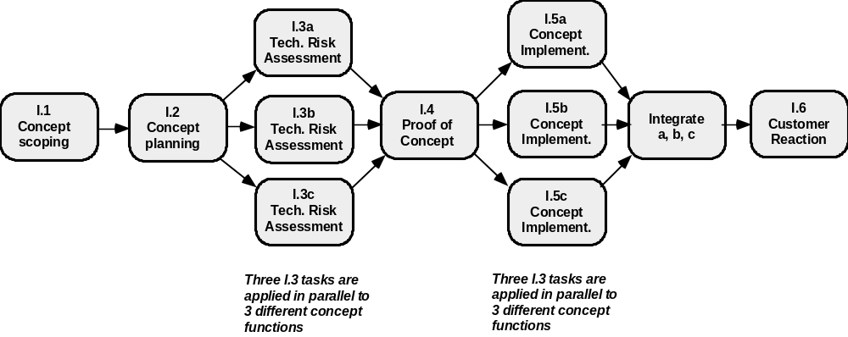
یک شبکه از وظایف تعریف کنید
These courseware materials are to be used in conjunction with Software Engineering: A Practitioner’s Approach, 6/e and are provided with permission by R.S. Pressman & Associates, Inc., copyright © 1996, 2001, 2005

Slide 11
روش های زمان بندی
روش ارزیابی و مرور برنامه (PERT)
روش مسیر بحرانی (CPM)
- هر دو نیازمند موارد زیر هستند:
تخمین کار ها
تجزیه ی عملکرد محصول
انتخاب مدل فرایندی و مجموعه وظایف مناسب
تجزیه ی کارها
These courseware materials are to be used in conjunction with Software Engineering: A Practitioner’s Approach, 6/e and are provided with permission by R.S. Pressman & Associates, Inc., copyright © 1996, 2001, 2005

Slide 12
زمان بندی
- کار ها که WBS (ساختار شکست کار) نیز نامیده می شوند، برای کل پروژه یا عملکردی خاص قابل تعریف می شوند.
PERT و CPM هر دو دارای ابزار های کمی هستند که به برنامه ریز امکان این موارد را می دهد: 1- تعیین مسیر بحرانی (زنجیره ای که مدت پروژه را تعیین میکند)
2- برپاسازی محتمل ترین زمان بندی برای تک تک کار ها. 3- محاسبه ی زمان های مرزی که پنجره ی زمانی را برای یک کار خاص تعریف می کند.
These courseware materials are to be used in conjunction with Software Engineering: A Practitioner’s Approach, 6/e and are provided with permission by R.S. Pressman & Associates, Inc., copyright © 1996, 2001, 2005

Slide 13
نمودار های خط زمانی
Tasks
Week 1
Week 2
Week 3
Week 4
Week n
Task 1
Task 2
Task 3
Task 4
Task 5
Task 6
Task 7
Task 8
Task 9
Task 10
Task 11
Task 12
These courseware materials are to be used in conjunction with Software Engineering: A Practitioner’s Approach, 6/e and are provided with permission by R.S. Pressman & Associates, Inc., copyright © 1996, 2001, 2005

Slide 14
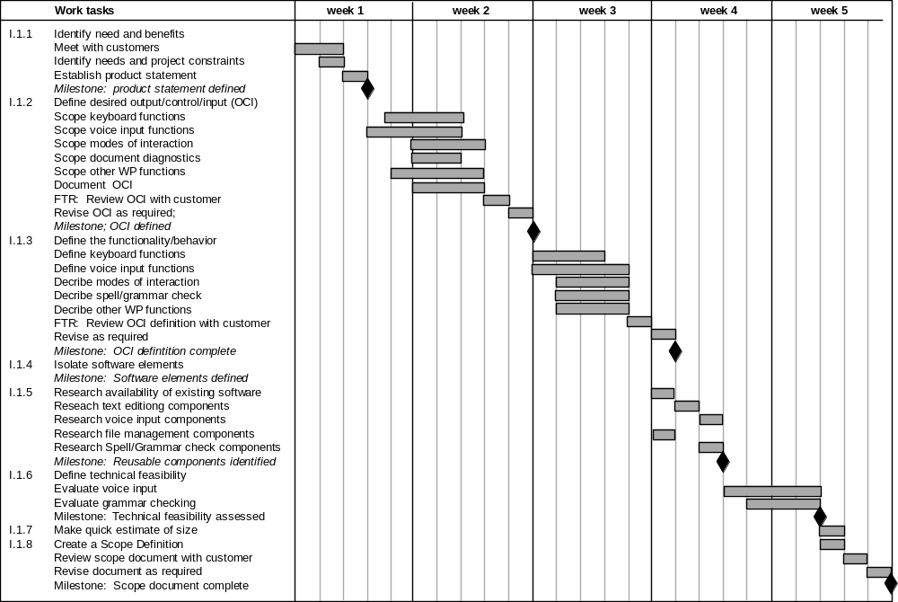
استفاده از ابزار های اتوماتیک برای
استخراج یک نمودار خط زمان
These courseware materials are to be used in conjunction with Software Engineering: A Practitioner’s Approach, 6/e and are provided with permission by R.S. Pressman & Associates, Inc., copyright © 1996, 2001, 2005

Slide 15
ردیابی زمان بندی
  به صورت دوره ای جلسه های وضعیت پروژه را تشکیل دهید که در آن هر عضو تیم پیشرفت و مشکلات را گزارش کند.
  نتایج تمام ارزیابی های انجام شده در فرایند مهندسی نرم افزار را ارزیابی کنید.
  تعیین کنید که آیا milestone های رسمی پروژه (لوزی های نشان داده در شکل 24.3) در تاریخ زمان بندی شده انجام شده اند یا خیر.
  تاریخ واقعی شروع هر کار را با تاریخ برنامه ریزی شده که در جدول منابع (شکل 24.4) لیست شده است، مقایسه کنید.
  به صورت غیر رسمی با افراد حرفه ای ملاقات کرده و ارزیابی های فردی آنها از پیشرفت پروژه تا کنون و مشکلات را به دست آورید.
  از روش تحلیل ارزش به دست آمده (بخش 24.6) برای ارزیابی کمی پیشرفت استفاده کنید.
These courseware materials are to be used in conjunction with Software Engineering: A Practitioner’s Approach, 6/e and are provided with permission by R.S. Pressman & Associates, Inc., copyright © 1996, 2001, 2005

Slide 16
پیشرفت در یک پروژه ی شی گرا _ 1
Milestone فنی: تحلیل شی گرا کامل شده است.
  تمام کلاس ها و سلسله مراتب کلاس تعریف و مرور شده است.
  خصوصیات و عملیات های مربوط به هر کلاس تعریف و مرور شده است.
  روابط بین کلاس ها (فصل 8) رقرار شده و مرور شده است.
  یک مدل رفتاری (فصل 8) ایجاد و مرور شده است.
  کلاس های قابل استفاده ی مجدد در نظر گرفته شده است.
Milestone فنی: طراحی شی گرا کامل شده است.
  مجموعه ی زیر سیستم ها (فصل 9) تعریف و مرور شده است.
  کلاس ها به زیر سیستم ها تخصیص داده شده و مرور شده است.
  مسئولیت ها و همکاری ها (فصل 9) مشخص شده است.
  خصوصیات و عملیات ها طراحی و مرور شده است.
  مدل ارتباطی ایجاد و مرور شده است.
These courseware materials are to be used in conjunction with Software Engineering: A Practitioner’s Approach, 6/e and are provided with permission by R.S. Pressman & Associates, Inc., copyright © 1996, 2001, 2005

Slide 17
پیشرفت در پروژه ی شی گرا _ 2
Milestone فنی: برنامه نویسی شی گرا کامل شده است.
  هر کلاس جدید از مدل طراحی با کد پیاده سازی شده است.
  کلاس های استخراج شده (از یک کتابخانه ی قابل استفاده ی مجدد) پیاده سازی شده است.
  Prototype یا increment ساخته شده است.
Milestone فنی: تست شی گرا
  درستی وکامل بودن مدل تحلیل و طراحی شی گرا مرور شده است.
  یک شبکه ی کلاس – مسئولیت – همکاری (فصل 8) ایجاد و مرور شده است.
  نمونه آزمون ها طراحی شده و تست های سطح کلاس (فصل 14) برای هر کلاس انجام شده است.
  نمونه آزمون ها طراحی شده و تست خوشه ای (فصل 14) کامل شده و کلاس ها تجمیع شده اند.
  تست های سطح سیستم کامل شده است.
These courseware materials are to be used in conjunction with Software Engineering: A Practitioner’s Approach, 6/e and are provided with permission by R.S. Pressman & Associates, Inc., copyright © 1996, 2001, 2005

Slide 18
تحلیل ارزش به دست آمده (EVA)
ارزش به دست آمده
  مقیاسی از پیشرفت است.
  برای ما امکان ارزیابی ”درصد کامل شدن“ یک پروژه را با استفاده از تحلیل فنی و نه یک حس غیر قابل اعتماد را فراهم می کند.
  ”تفسیر هایی دقیق و قابل اطمینان از کارایی را به صورت زودهنگام، از 15 درصد پروژه فراهم می کند.“[FLE98]
  “provides accurate and reliable readings of performance from as early as 15 percent into the project.” [FLE98]
These courseware materials are to be used in conjunction with Software Engineering: A Practitioner’s Approach, 6/e and are provided with permission by R.S. Pressman & Associates, Inc., copyright © 1996, 2001, 2005

Slide 19
محاسبه ی ارزش به دست آمده
هزینه ی بودجه بندی شده ی زمان بندی کار (BCWS) برای هر کار لیست شده در زمان بندی تعیین می شود.
  BCWS_{i} کار برنامه ریزی شده برای کار j است.
  برای تعیین پیشرفت در یک نقطه از زمان بندی پروژه، مقدار BCWS مجموع تمام مقادیر BCWS_{i} برای تمام کارهایی است که باید تا آن نقطه در زمان بندی پروژه کامل شده باشند.
مقادیر BCWS برای تمام کارها جمع بسته می شود تا مقدار بودجه هنگام تکمیل (BAC) به دست آید. بنابراین،
برای تمام کار های K BAC = ∑ (BCWS_{k})
These courseware materials are to be used in conjunction with Software Engineering: A Practitioner’s Approach, 6/e and are provided with permission by R.S. Pressman & Associates, Inc., copyright © 1996, 2001, 2005

Slide 20
محاسبه ی ارزش به دست آمده _ 2
پس از آن، مقدار هزینه ی بودجه بندی شده ی کار انجام شده (BCWP) محاسبه می شود.
  مقدار BCWP مجموع مقادیر BCWS تمام کارهایی است که واقعا تا نقطه ای در زمان روی زمان بندی پروژه کامل شده اند.
”تفاوت بین BCWS و BCWP آن است که اولی بودجه ی کارهایی را نشان می دهد که مطابق برنامه باید کامل می شدند و دومی بودجه ی کار هایی را نشان می دهد که واقعا کامل شدند.“[WIL99]
با داشتن مقادیر BCWS ، BAC و BCWP نشانگر های مهم پیشرفت به صورت زیر محاسبه می شوند:
    اندیس کارایی زمان بندی SPI = BCWP/BCWS
    واریانس زمان بندی SV = BCWP – BCWS
    SPI نشانگری است از اثربخشی استفاده ی پروژه از منابع زمان بندی شده.
These courseware materials are to be used in conjunction with Software Engineering: A Practitioner’s Approach, 6/e and are provided with permission by R.S. Pressman & Associates, Inc., copyright © 1996, 2001, 2005

Slide 21
محاسبه ی ارزش به دست آمده _ 3
درصد زمان بندی شده برای کامل شدن = BCWS/BAC
  نشانگری از درصدی از کار که باید تا زمان t کامل شود، فراهم می کند.
درصد کامل شده = BCWP/BAC
  نشانگری کمی از درصد کامل شدن پروژه در نقطه ای از زمان، t فراهم میکند.
هزینه ی واقعی کار انجام شده، ACWP، مجموع کارهایی است که واقعا برای اجرای وظایفی که تا زمان خاصی در زمان بندی پروژه کامل شده اند، صرف شده است. بنابراین میتوان محاسبه کرد
    اندیس کارایی هزینه CPI = BCWP/ACWP
    واریانس هزینه CV = BCWP – ACWP
These courseware materials are to be used in conjunction with Software Engineering: A Practitioner’s Approach, 6/e and are provided with permission by R.S. Pressman & Associates, Inc., copyright © 1996, 2001, 2005

